Slide 1


D&O Vertriebsschulung
afm / MRH Trowe
Referenten: Jan Schostek,
Marcel Schulte, Ulrich Kiesl
Hamburg, den 28. März 2025

Slide 2
Agenda
Vorstellung Jan Schostek
Aktuelle Marktentwicklung
Grundlagen
afm Empfehlungen
Ergänzende Produkte
Stolpersteine im Neu-/Bestandsgeschäft
Unterstützung durch Jan

Slide 3
unser D&O-spezialist
Jan Schostek
Risk Analyst D&O
Kaufmann für Versicherungen und Finanzen
Versicherungsfachwirt für Versicherungen und Finanzen
Koordination der Versicherungsabteilung bei Albis Leasing AG
Consultant bei Hendricks
Risk Analyst seit 2024 bei MRH Trowe
Kontakt:
jan.schostek@mrh-trowe.com

Slide 4
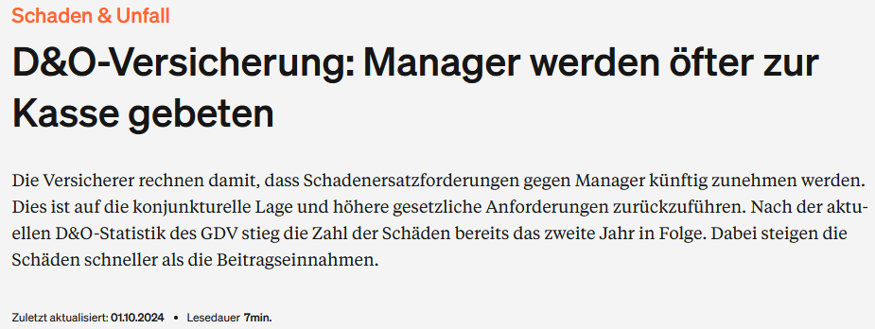
Aktuelle Marktentwicklung

Slide 5
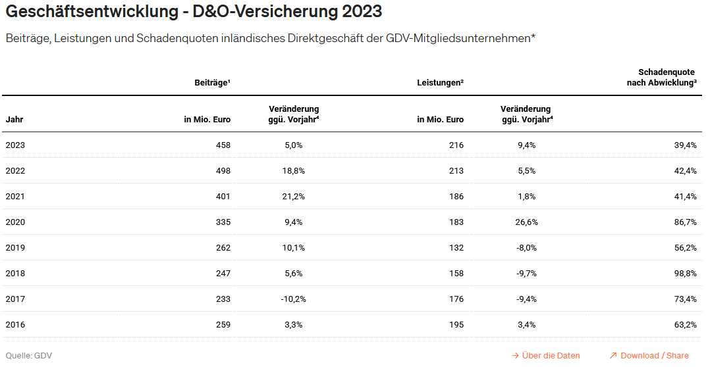
Aktuelle Marktentwicklung

Slide 6
Aktuelle Marktentwicklung
Erfahrungen und Einschätzung MRH Trowe
Zunehmend weicherer Markt (sinkende Prämien, weniger Informationsbedarf)
Harter Konkurrenzkampf unter den Versicherern
Höhere Schadenquoten z. B. Insolvenzen
Verschärfte Haftungssituation
Es wird aktuell von einer Blase gesprochen…

Slide 7
Grundlagen
Was ist eine D&O-Versicherung?
- „Directors‘ and Officers‘“ - Vermögensschadenhaftpflichtversicherung für Manager/ Entscheidungsträger
Welche Form von D&O-Versicherungen gibt es?
Unternehmens-D&O
Persönliche D&O
D&O-Selbstbehaltsversicherung (nach dem AktG §93 für Vorstände)
ggfls. Aufsichtsratsdeckung

Slide 8
Grundlagen
Für welche Kunden kommt eine Unternehmens-D&O in Betracht?
grundsätzlich Kapitalgesellschaften
ggfls. Personengesellschaften, wie z. B. Kommanditgesellschaften
weitere Rechtsformen, wie z. B. Vereine oder Stiftungen

Slide 9
Grundlagen
Welche Personengruppen sollen/können versichert werden?
grundsätzlich Organe, wie Geschäftsführer, Vorstände, Aufsichtsräte
(Leitende Angestellte, wie z. B. Prokuristen, Generalbevollmächtigte)

Slide 10
Grundlagen
Wer ist wogegen versichert?
Primär: Manager/Entscheidungsträger gegen Inanspruchnahmen aus Pflichtverletzungen im Rahmen ihrer jeweiligen Funktion (Haftung: persönlich, gesamtschuldnerisch und unbegrenzt mit pri­va­tem Vermögen)
Sekundär: Die durch den Manager geschädigte Gesellschaft selbst (Bilanzschutzfunktion)
Inanspruchnahme zu 80 % im Innenverhältnis, 20 % im Außenverhältnis
Wichtig:
Keine Haftung dagegen im Bereich des unternehmerischen Entscheidungsrisikos (Business Judgement Rule).

Slide 11
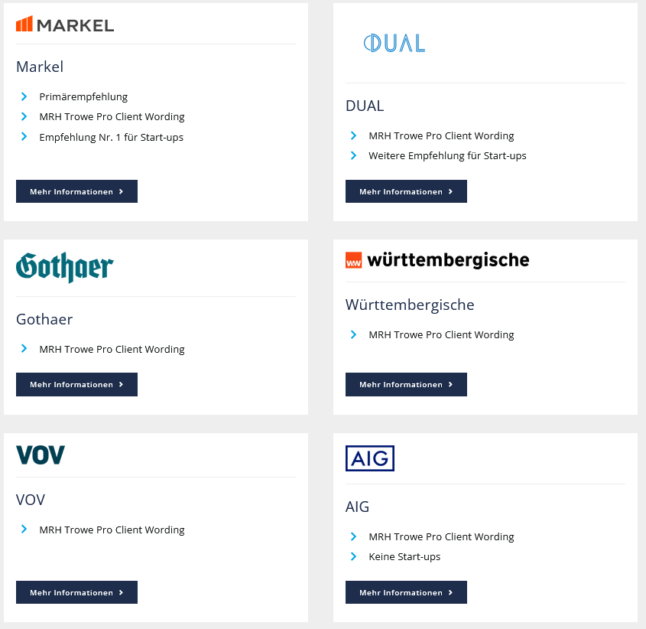
afm Empfehlungen
Insgesamt 6 VR mit MRH Trowe
Pro Client Wording
(im Hintergrund gibt es noch weitere VR mit dem
Pro Client Wording, dann aber mit teilweise
hohen Mindestprämien: 5.000 – 15.000 EUR)
Zusätzlich Hiscox als weiterer Start-up VR

Slide 12
ergänzende Produkte
Unternehmen:
Spezial-Straf-Rechtsschutz: nur Ausschnittsdeckung in D&O enthalten
Vermögensschaden-Rechtschutz: Interessant wenn D&O nicht möglich oder VSU der D&O nicht ausreichend
D&O-Deckungsklage-Rechtsschutz
Persönlich:
Manager-Rechtsschutz (Spezial-Straf-RS + Vermögensschaden-RS + Anstellungsvertrags-RS)
D&O-Deckungsklage-Rechtsschutz

Slide 13
Stolpersteine im Neu-/Bestandsgeschäft
Neugeschäft:
Startup mit negativem Eigenkapital
VR inkludiert eine Insolvenzklausel/ kürzt Nachmeldefrist
Kunde möchte grundlegende Daten zur Angebotserstellung nicht rausgeben
Worst Case: Unternehmens-D&O nicht möglich (alle VR sagen ab)
Bestandsgeschäft:
Kontinuität beibehalten (neuer oder alter VR möchte neuen ausgefüllten Fragbogen)
Kunde hat Insolvenzklausel hinterlegt
Gute Schadenquote: Kunde möchte Rabatt
Schlechte Schadenquote: VR möchte sanieren, ggfls. kündigen

Slide 14
Unterstützung durch Jan
Wann kann ich Jan anfragen?
schwierige Risken (z. B. sehr große Unternehmen aber auch KMU´s, Unternehmen mit USA/Kanada-Bezug)
D&O kann nicht platziert werden, da alle VR absagen
Fachfragen oder allgemeine Hilfestellungen

Slide 15

Zusammen noch besser!

